Slide 1
«Помни корни свои…»
МБОУ СОШ №31
Горлов Илья
4 класс

Slide 2
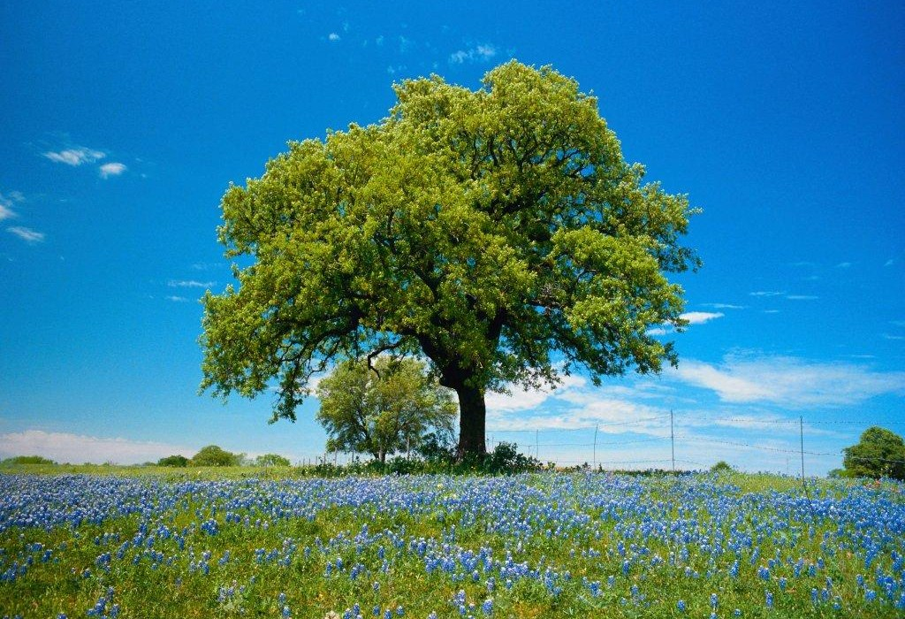
Моя родословная
Горлов
Илья
Горлова
(Короблина)‏
Наталья
Сергеевна
Горлов
Сергей
Иванович
Короблина
(Хагушь)Елена Николаевна
Короблин
Сергей
Григорьевич
Горлова(Плохих)‏
Людмила
Васильевна
Горлов Иван
Алексеевич
Плохих (Ткачёва)Динаида
Петровна
Хагушь
Николай
Александрович
Хагушь
Надежда
Михайловна
Горлов Алексей
Егорович
Короблина
(Титова)‏
Анна Егоровна
Горлова Мария
Петровна
Короблин
Григорий
Васильевич
Сидоренко
Ксения
Ткачёв Пётр
Ткачёва
Акулина
Парфёровна
Черноморченко
Клавдия
Черноморченко
Михаил
Плохих
Василий
Александрович
Короблина
Анастасия
Короблин
Василий
Никифорович
Плохих
Александр
Степанович
Плохих (Ушакова)‏
Надежда
Дмитриевна
Титоа Егор
Никонорович
Титова
(Романова)‏
Татьяна
Митрофановна
Плохих
Степан
Ильич
Плохих
Анастасия
Ушаков
Дмитрий
Ушакова
Полина
Романова
Ульяна
Тимофеевна
Романов
Митрофан

Slide 3
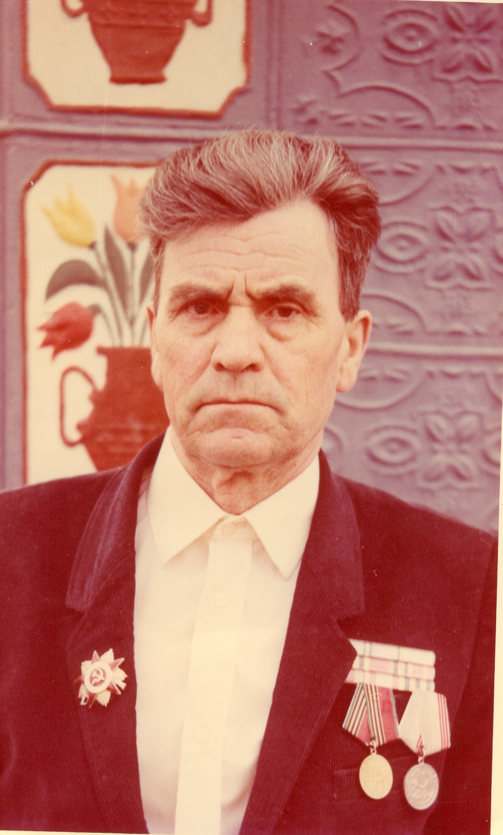
Плохих Василий Александрович (прадед)‏

Slide 4
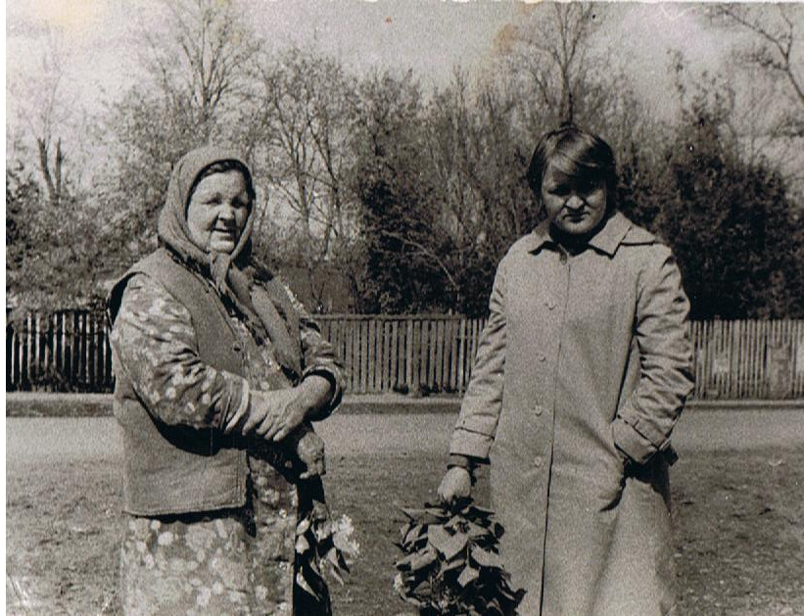
Прабабушка (слева) Дина Плохих (Ткачёва)‏

Slide 5
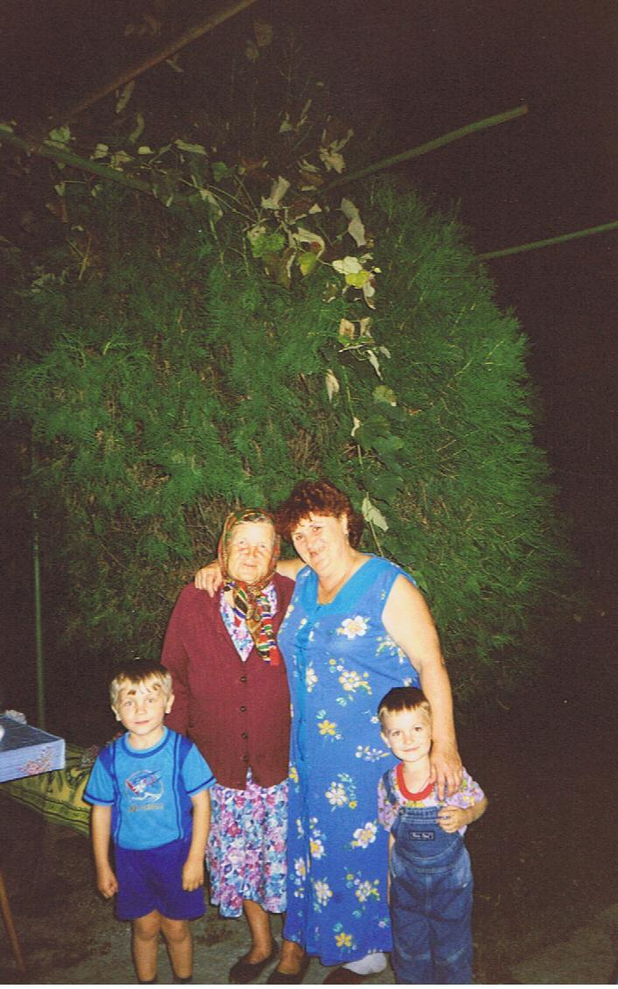
Прабабушка Дина Плохих (Ткачёва), бабушка Людмила Горлова (Плохих)‏

Slide 6
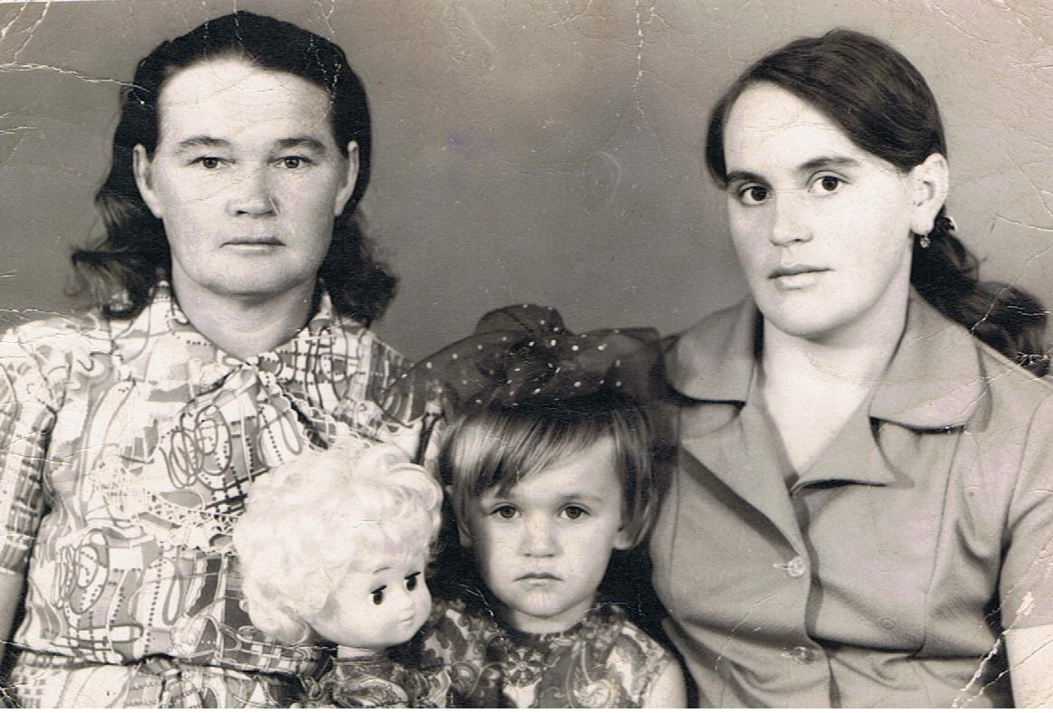
Прабабушка Мария (Горлова), бабушка Людмила Горлова (Плохих)‏

Slide 7
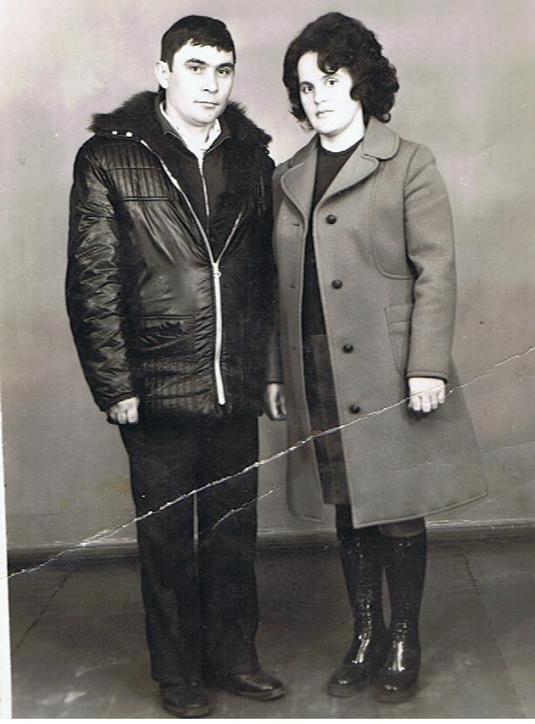
Бабушка Людмила, дедушка Иван Горловы

Slide 8
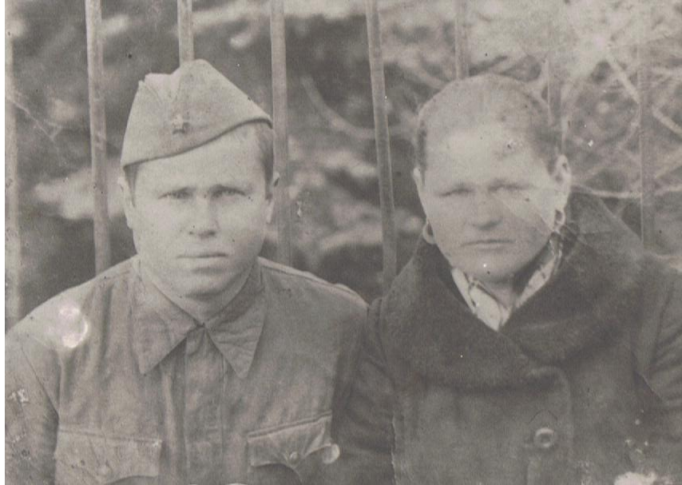
Прапрадед Михаил и прапрабабушка Клавдия Черноморченко

Slide 9
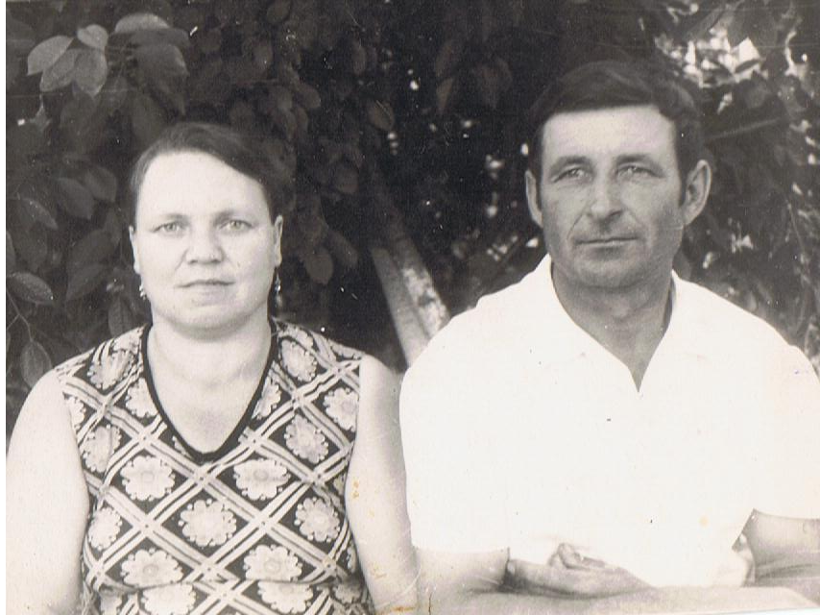
Прадед Григорий и прабабушка Анна Короблины

Slide 10
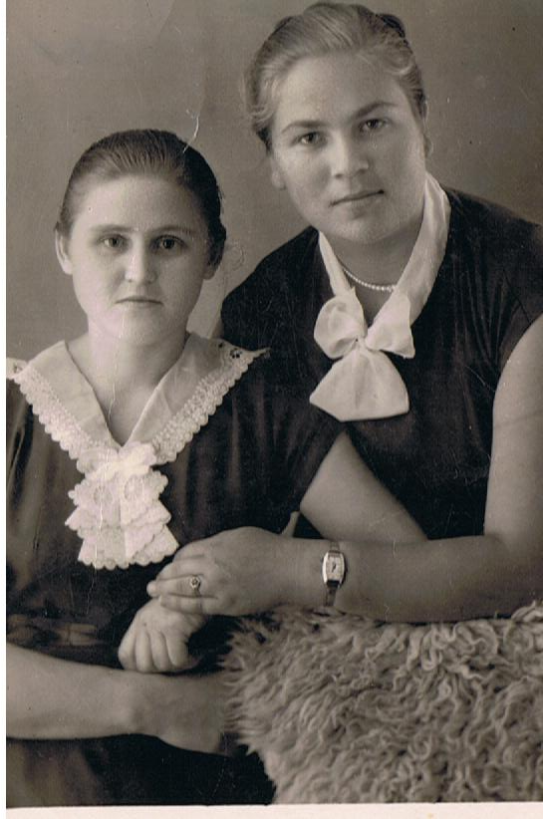
Прабабушка(слева) Надежда Хагушь (Черноморченко)‏

Slide 11
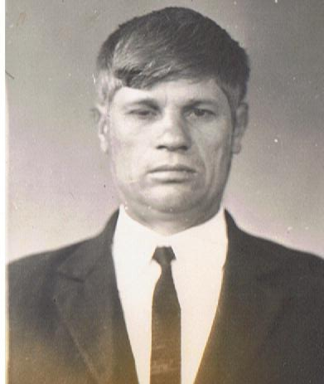
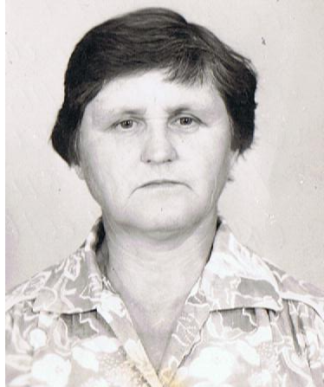
Прадед Николай и прабабушка Надежда Хагушь

Slide 12
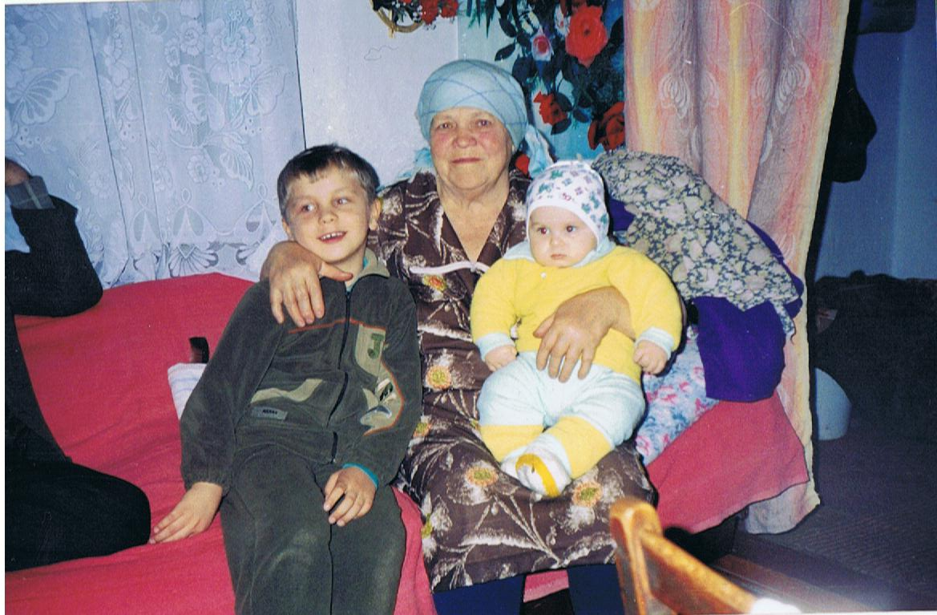
Прабабушка Анна Короблина с правнуками Данилой и Ильёй

Slide 13
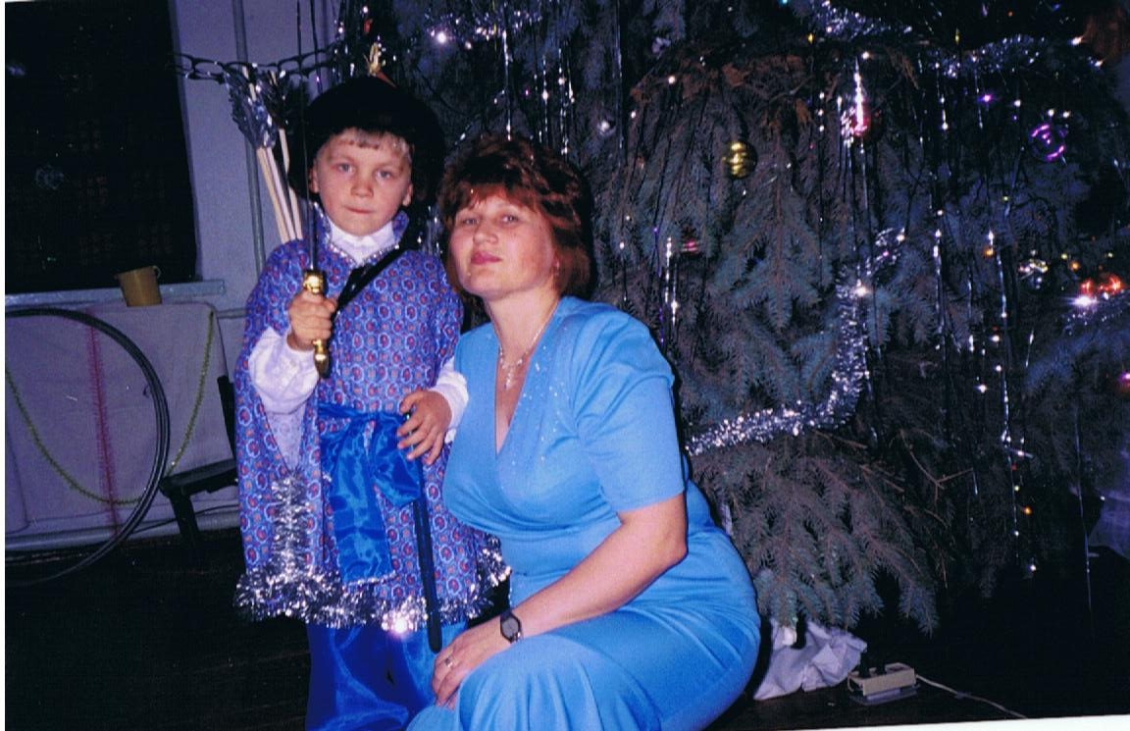
Бабушка Елена Короблина (Хагушь)‏

Slide 14
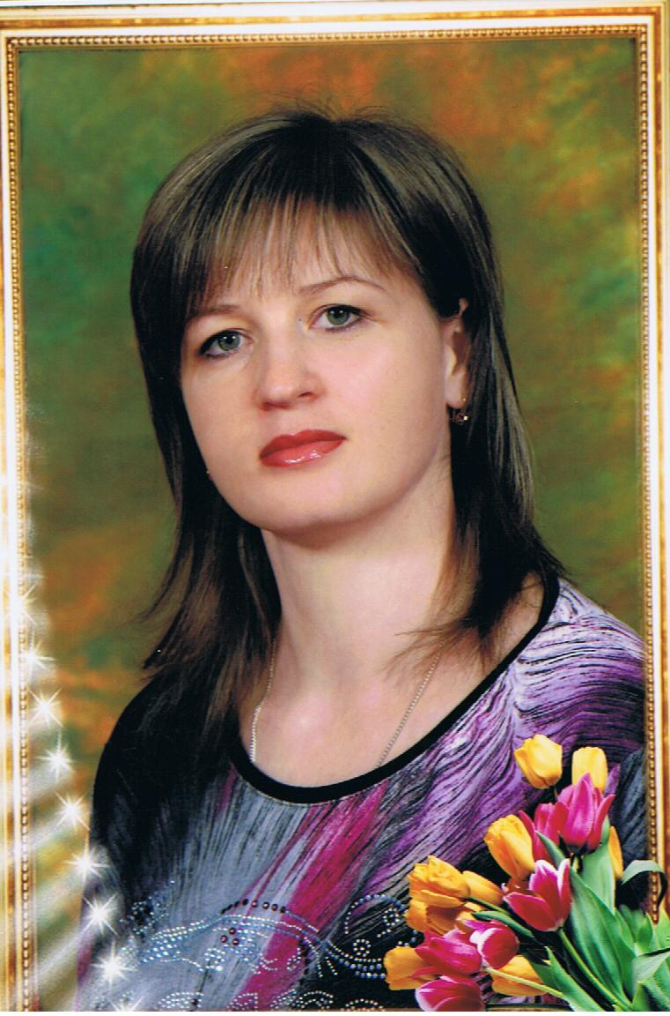
Моя мама- Горлова Наталья (Короблина)‏

Slide 15
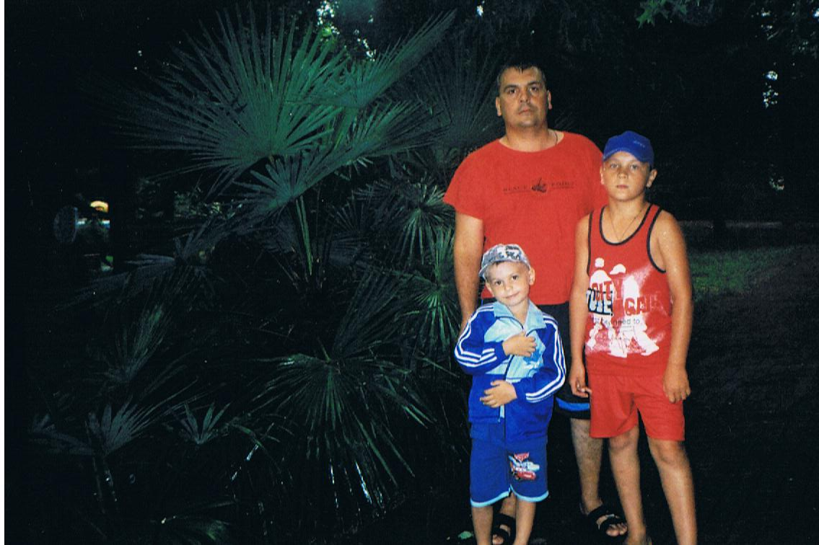
Мой отец Сергей, старший брат Данила и я, Илья, Горловы

Slide 16
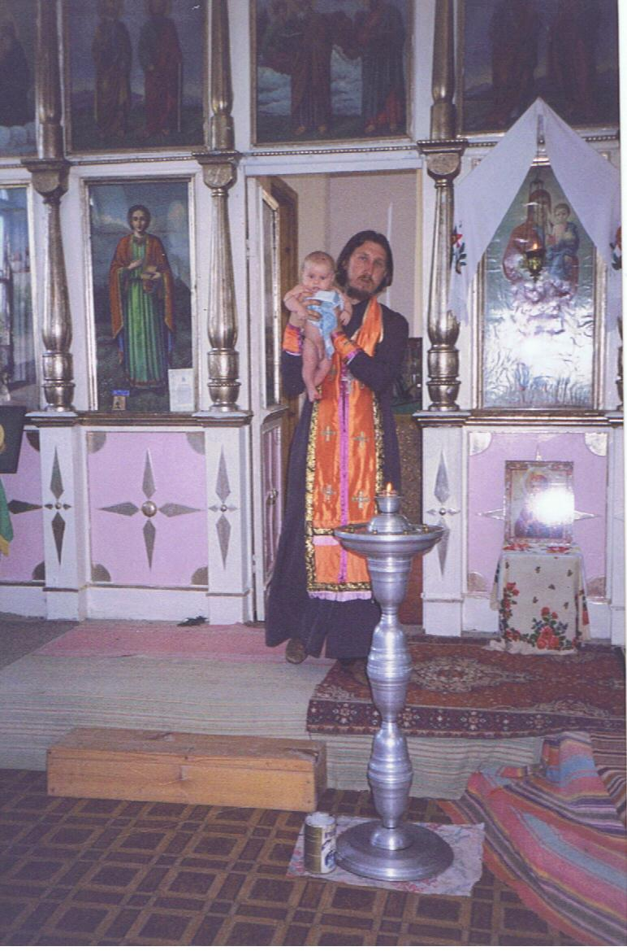
Моё крещение

Slide 17
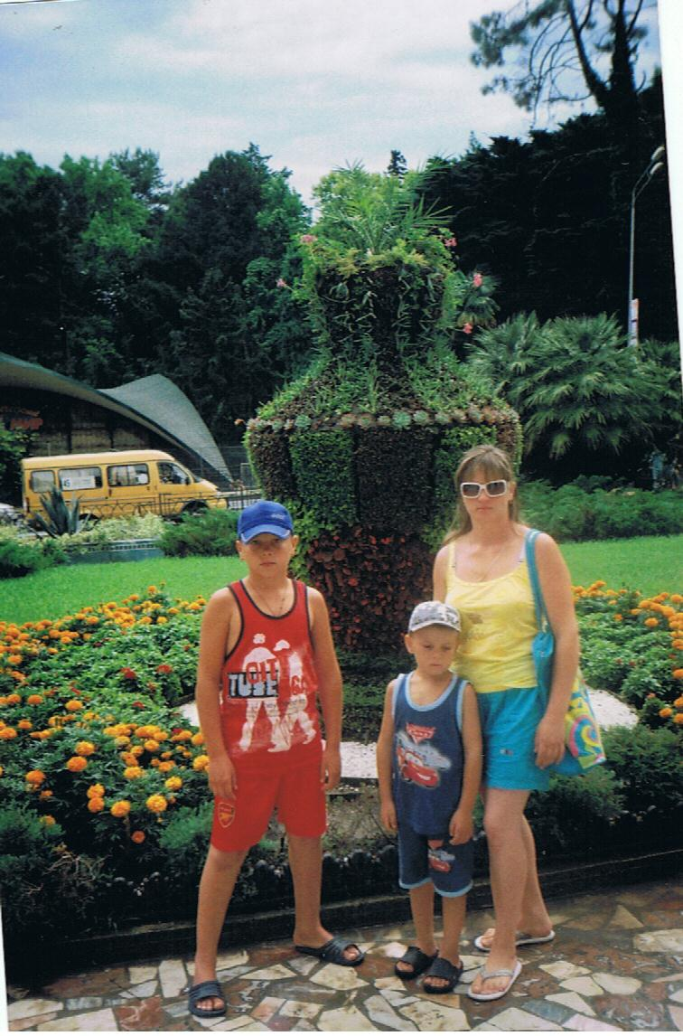
Дендрарий г. Сочи

Slide 18
Отчий дом- начало начал. Наша жизнь начинается с родного дома, и всю жизнь наши дороги ведут к нему...

